Slide 1


Slide 2

Название проекта
Картиночка, можно мемасик
Выполнил:
Иванов Иван Иванович
МАОУ СОШ №…
Руководитель:
Байгашов Алексей Сергеевич
БФУ им. И. Канта

Slide 3
Введение
Тезисное перечисление целей и задач, а также практической значимости и актуальности решаемой задачи:
Можно использовать такие вот списки
Красиво смотрится
Только не перегружайте текст сложными конструкциями
Желательно использовать простые предложения
Можно добавить какую-нибудь стороннюю картинку
Не используйте слишком мелкий шрифт, иначе зрители ничего не разберут.
Текст на слайде должен быть именно тезисами и не должен повторять проговариваемые вами слова.

Slide 4
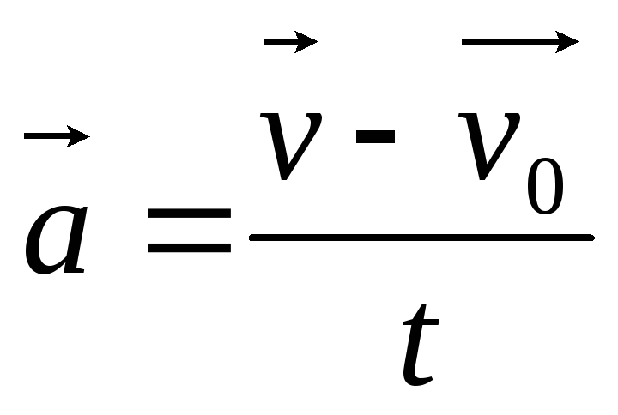
Постановка дифференциальной задачи
Ключевые формулы и решаемые в рамках задачи диф.уравнения. Минимум текста: только пояснение, что это за формула, и расшифровка используемых символов по типу:
где a – ускорение, t – время...

Slide 5
Начальные условия и численное решение
Формулы и значения параметров, описывающие начальные условия, и пояснения к ним, аналогично предыдущему слайду

Slide 6
Результаты моделирования
График, распределение, картинка, таблица или любое другое наглядное изображение результатов. Если результатов несколько – можно сделать несколько таких слайдов, по одному на каждый результат, или совместить их на одном графике/распределении. Не забудьте подписать оси графика, при необходимости описать обозначения (цвета линий на графике или областей на распределении).

Slide 7
Заключение
Тезисное изложение основных результатов исследования:
Опять можно использовать списки.
Кратко, в нескольких словах, обозначьте ключевые выводы исследования.
Можно описать его практическую значимость, если это было заявлено во введении.
Также уместно сказать пару слов о дальнейших перспективах проекта.

Slide 8
СПАСИБО ЗА ВНИМАНИЕ!

